Slide 1
Information Retrieval - Zwischenpräsentation
Handrik Sawade, David Drost, Tobias Wenzel,
Edward Kupfer

Slide 2
Gliederung
Aufgabenstellung
Prototyp
Nächste Schritte

Slide 3
1 Aufgabenstellung
Suchmaschine für wissenschaftliche Paper
Bereich Digital Text Forensics
Untersuchung von Textcharakteristiken in Textstücken, um den Urheber herauszufinden.
Authorship attribution
Gegeben eines Texts, finde den Author aus einem Authoren-Pool, wobei bekannt ist, dass der Text von einem der Authoren geschrieben wurde.
Finde den Author eines Textes.
Authorship verification
Finde heraus, ob der Text von einem spezifischen Author geschrieben wurde.
Methoden: Decision Trees, Random Forests, RNNs, Naive Bayes Classifier

Slide 4
1 Aufgabenstellung
Probleme:
Kaum Metadaten
Wann ist ein Paper relevant
Sprache
Kodierung

Slide 5
2 Prototyp
Bisherige Schritte:
Indizierung & Suche
Apache Lucene 7.1.0
Index auf .txt-Dateien
Suche auf Dateiname, Dateipfad, Inhalt
Java, Maven
Generierung von Snippets
Verbindung mit Frontend

Slide 6
2 Prototyp
Anmerkungen:
Metadaten in .txt-Dateien ignoriert
Suchoperationen auf Titel, Datum etc. nicht möglich
Snippets "sinnvoll" zuschneiden

Slide 7
2 Prototyp - Backend
Maven
Spring Boot Framework Module
Spring Data – Datenbankzugriff etc.
Spring thymeleaf – HTML Seiten Generierung
Etc.
H2 Database – Speicherung der Suche + welches Document geklickt wurde (Userlogs)
Apache Lucene
PDF2Text – PDFs in Txt Daten umwandeln

Slide 8
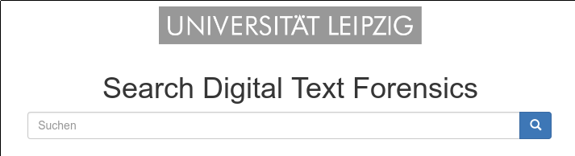
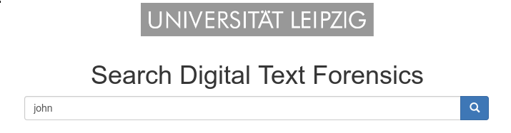
2 Prototyp - Backend

Slide 9
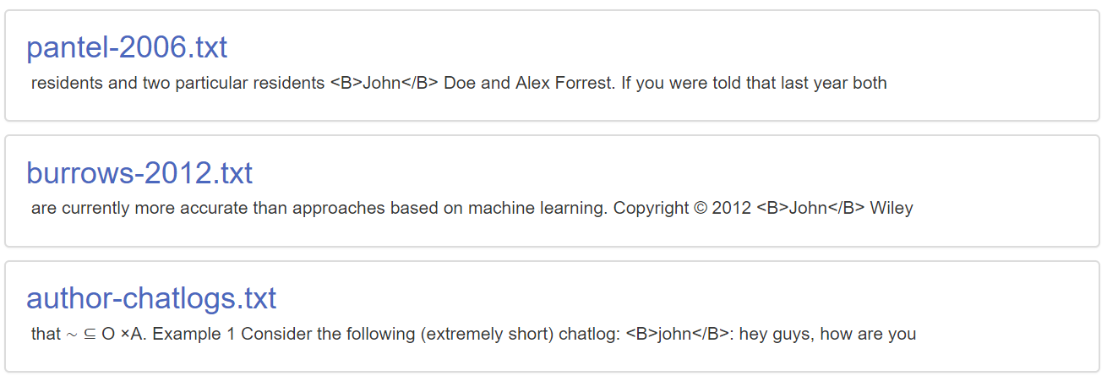
2 Prototyp - Backend

Slide 10
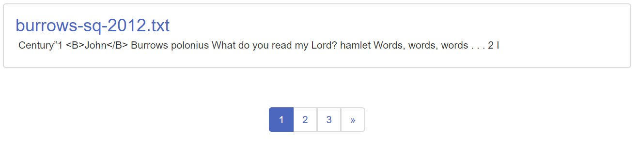
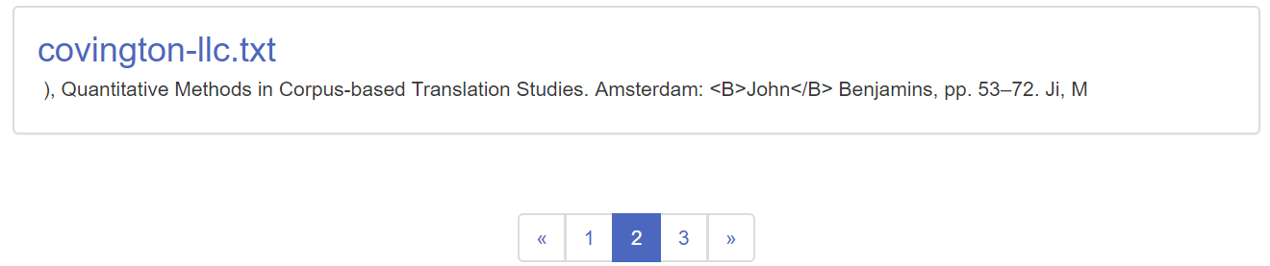
2 Prototyp - Backend

Slide 11
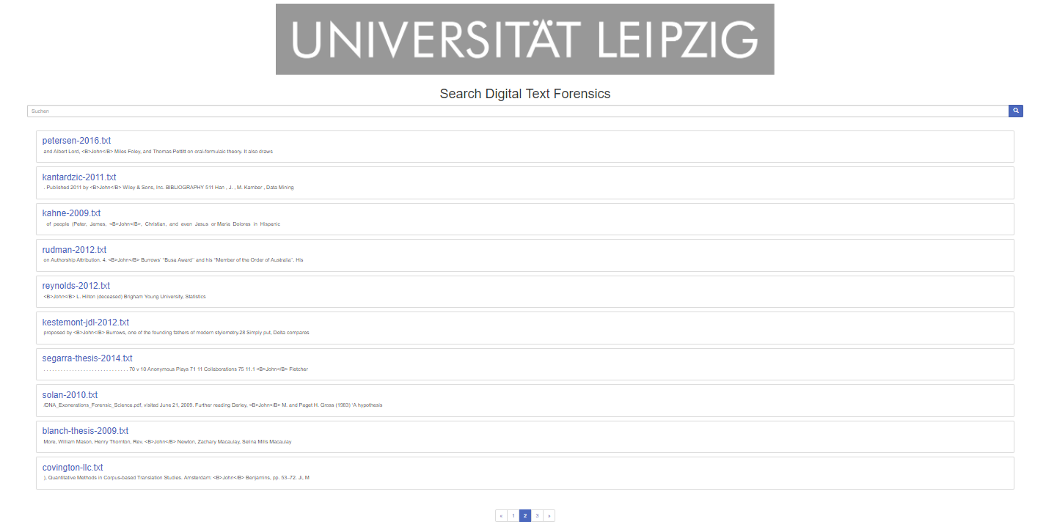
2 Prototyp - Backend

Slide 12
2 Prototyp – Daten Extraktion
File Formate: PDF (1595), DOC (11) & HTM (1)
Text und Metadaten Extraktion
Apache Pdfbox: sehr einfach zu benutzen, nur PDFs möglich.
Apache Tika: einfach zu benutzen, bietet APIs zu Open Source Libraries (u.a. Pdfbox), viele verschiedene Formate möglich.
Mehr Daten Extraktion
Titel: Docear PdfDataExtractor
todo: Autoren und Pulikationsdatum des Artikels
todo: Referenzen zur Bewertung der Relevanz

Slide 13
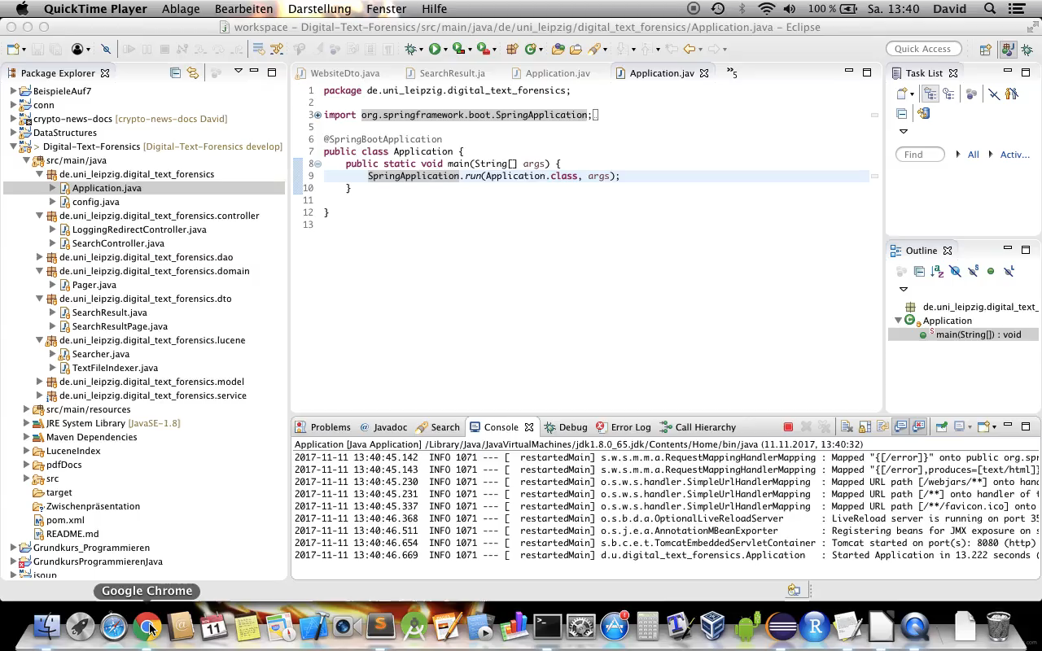

Slide 14
3 Nächste Schritte
Verlinkungen auf Dokument statt auf Index
Lösung des Metadatenproblems
Der Dateiname ist nicht ausreichend
Titel des Dokuments wird benötigt
Außerdem Datum, Autor, Quellen...
Ranking (Scoring)
Userlogs
Erwähnungen in anderen Papers
Qualität (Metadaten)
(Datum)
…

Slide 15
3 Nächste Schritte
Logging von Usern
Durch Logdatei
Userclicks
Querylogs
Welche Dokumente
(Robustheit gegen Rechtschreibfehler)
(Suchoperatoren)
....

Slide 16
Vielen Dank für die Aufmerksamkeit!
Fragen?

